Slide 1
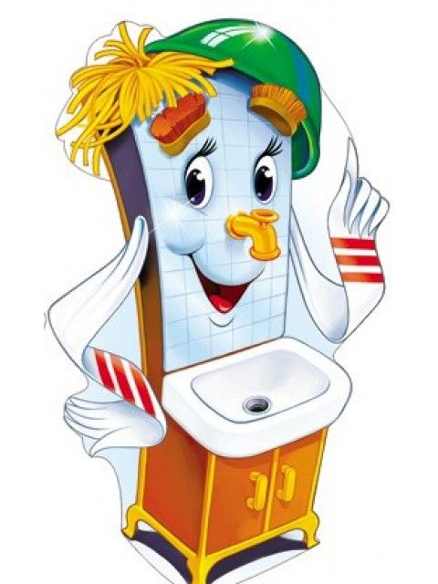
Я - великий умывальник,
Знаменитый Мойдодыр,
Умывальников начальник
И мочалок командир!

Slide 2
Хожу-брожу не по лесам,
А по усам, по волосам
И зубы у меня длинней,
Чем у волков и медведей. (Расческа)

Slide 3


Slide 4
Каждый день купается
Много, много раз.
Щиплется, кусается-
не откроешь глаз. (Мыло)

Slide 5
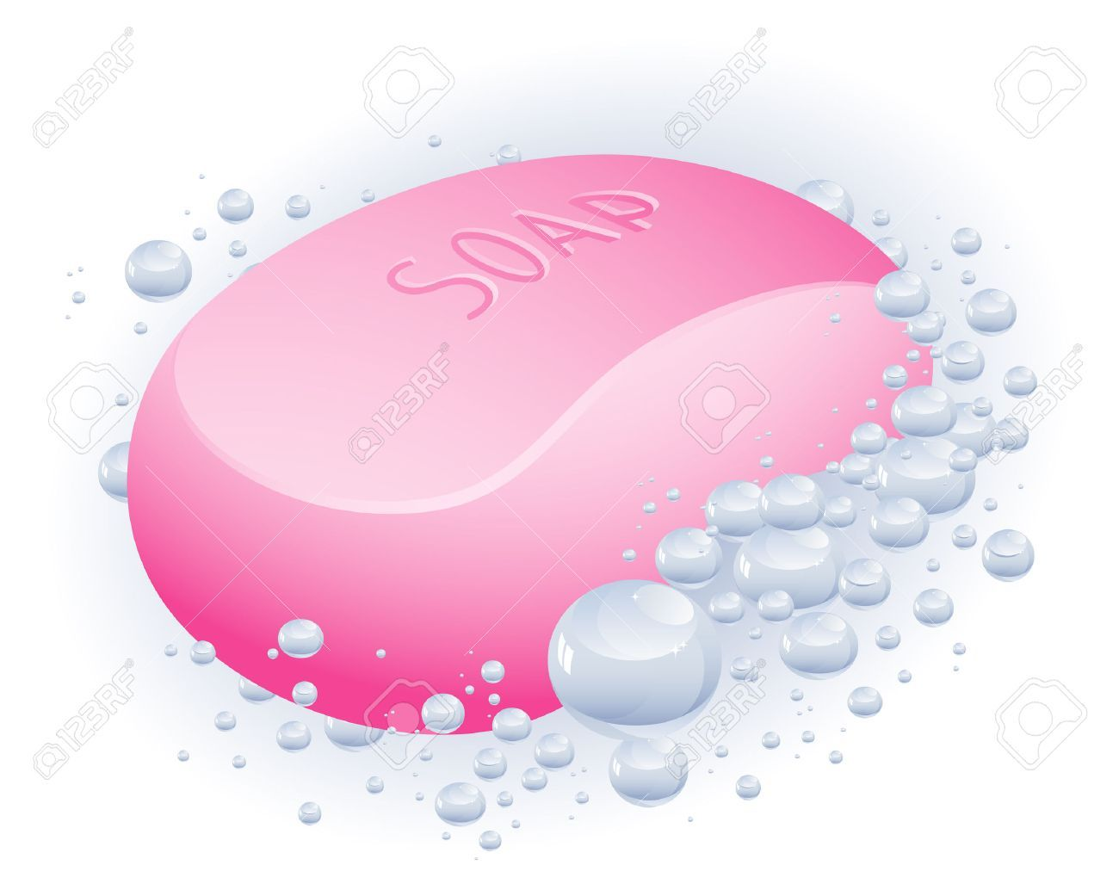

Slide 6
По утрам и вечерам
Чистит зубы пастой нам. (Зубная щетка)

Slide 7
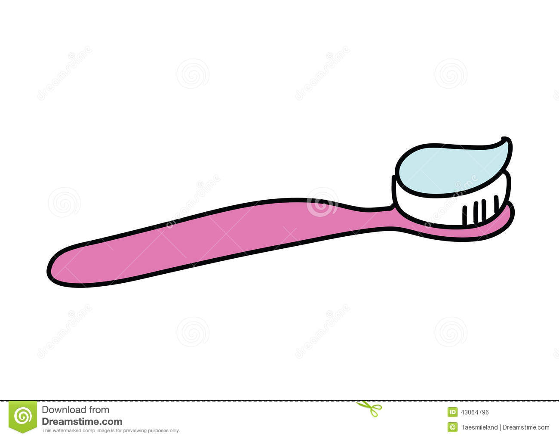

Slide 8
Лег в карман и караулит
Реву, плаксу и грязнулю,
Им утрет потоки слез,
Не забудет и про нос. (Носовой платок)

Slide 9
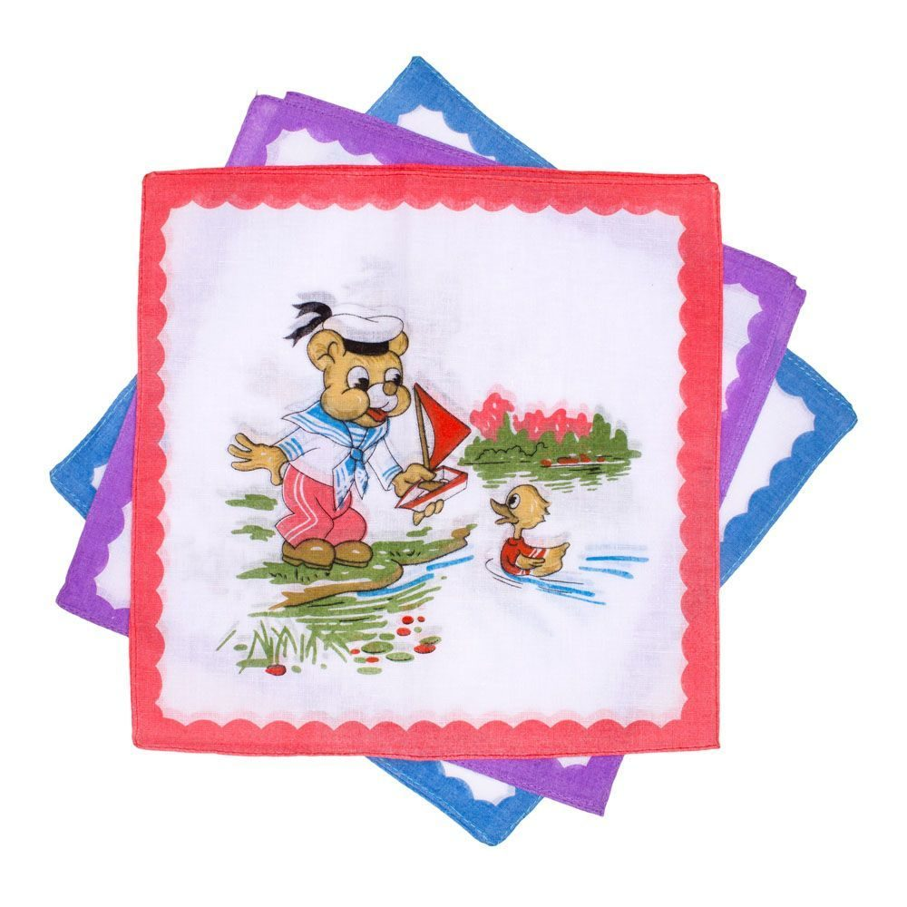

Slide 10
На себя я труд беру:
Пятки, локти с мылом тру,
И коленки оттираю,
Ничего не забываю. (Мочалка)

Slide 11
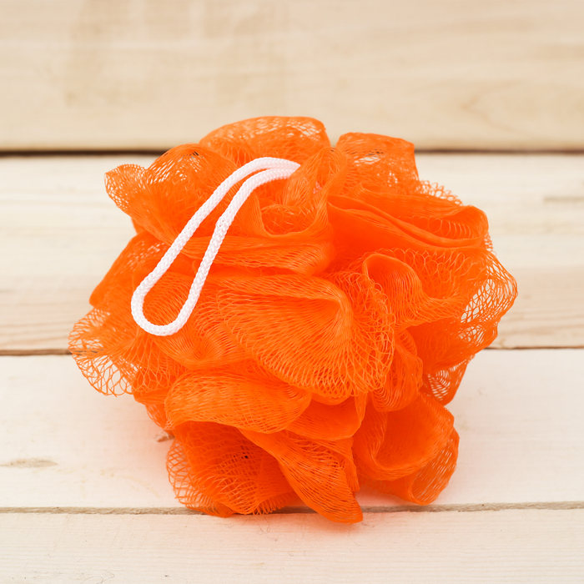

Slide 12
«Каждый раз перед едой
Нужно руки мыть водой!
Чтобы быть здоровым, сильным
Мой лицо и руки с мылом»

Slide 13
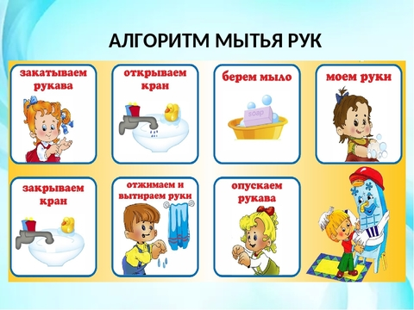

Slide 14
Игра «Что с чем дружит».
Руки - с мылом.
Волосы - с расчёской.
Нос- с носовым платком.
Зубы- с зубной щёткой.

Slide 15
Чистота – залог здоровья!

